Slide 1
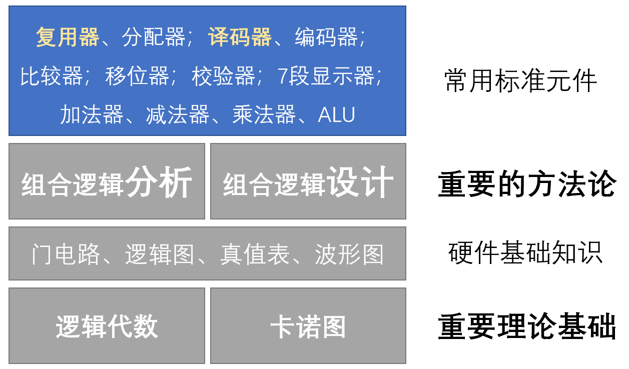
5. 常用组合模块1
数字逻辑 与 部件设计
2024-9-28

Slide 2
复 用 器
1

Slide 3
32位MIPS多周期CPU

Slide 4
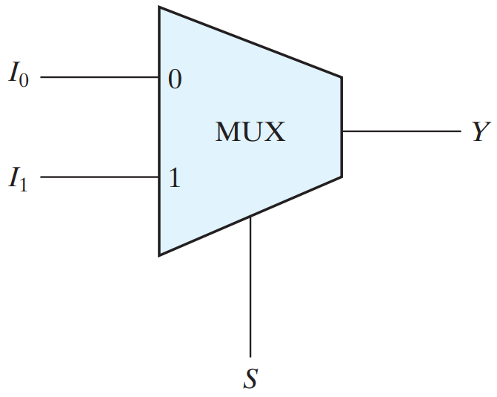
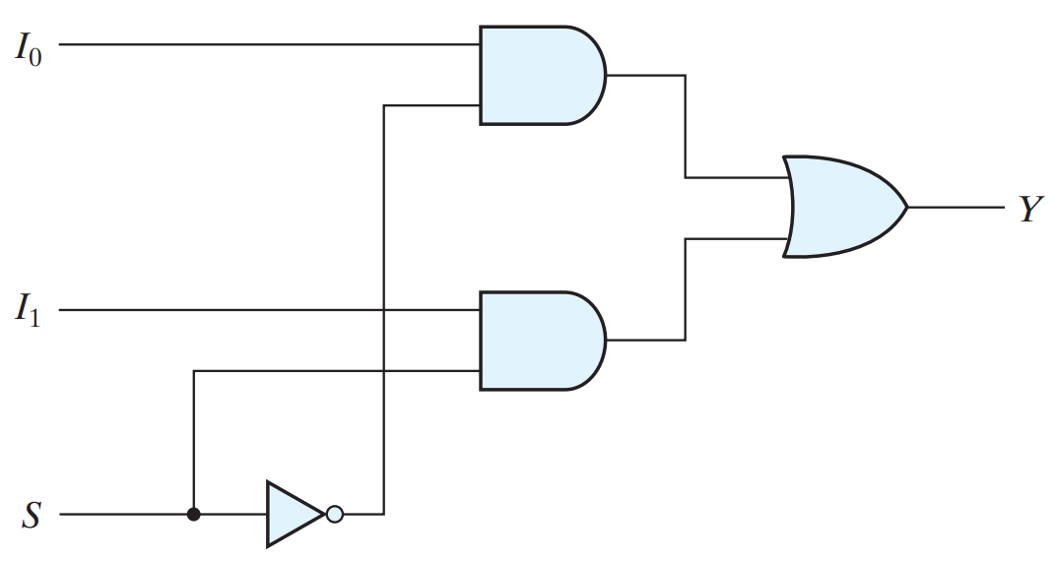
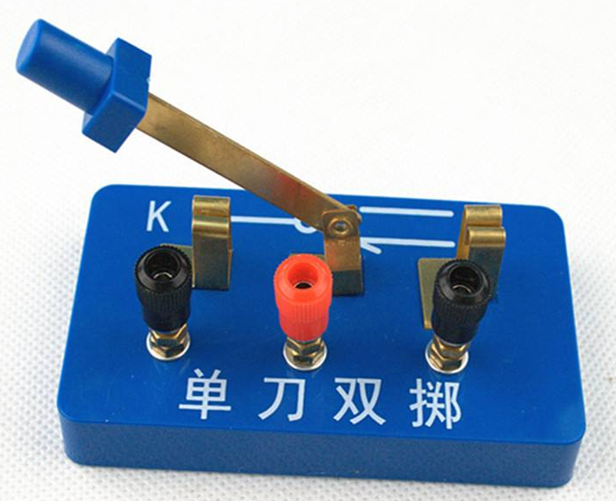
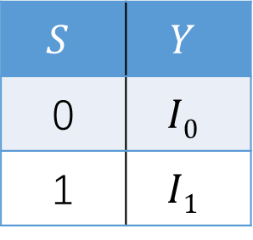
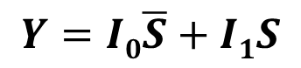
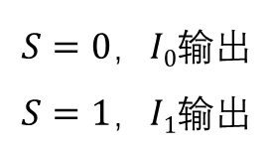
复用器 MUX
（数据选择器、多路转换器、多路开关）
将多路数据中的某一路数据传送到公共数据线上，实现数据选择功能的逻辑电路。
如， 二选一、四选一、八选一、十六选一 ……
$$S$$ | $$Y$$
0 | $$I0$$
1 | $$I1$$
$$Y=I0\overline{S}+I1S$$
$$S=0，I0输出$$
$$S=1，I1输出$$
Notes:
一种多路输入、单路输出的标准化逻辑构件。哪一路输出取决于控制信号S。

Slide 5
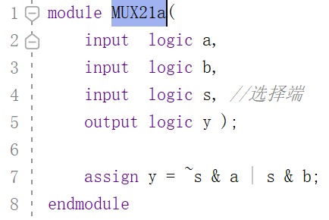
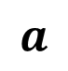
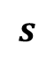
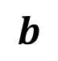
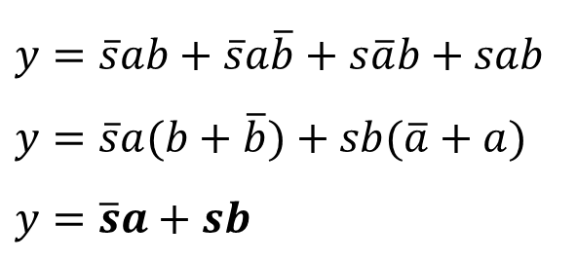
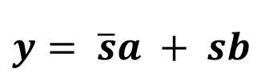
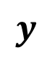
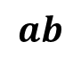
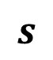
二选一 复用器
MUX2_1
方案1：逻辑方程
s | a | b | y
0 | 0 | 0 | 0
0 | 0 | 1 | 0
0 | 1 | 0 | 1
0 | 1 | 1 | 1
1 | 0 | 0 | 0
1 | 0 | 1 | 1
1 | 1 | 0 | 0
1 | 1 | 1 | 1
$$a$$
MUX
$$y$$
$$b$$
$$s$$
$$ab$$
00
01
11
10
$$s$$
 |  | 1 | 1
 | 1 | 1
0
1
$$y=\overline{s}ab+\overline{s}a\overline{b}+s\overline{a}b+sab$$
$$y=\overline{s}a(b+\overline{b})+sb(\overline{a}+a)$$
$$y=\overline{s}a+sb$$
$$y= \overline{s}a + sb$$

Slide 6
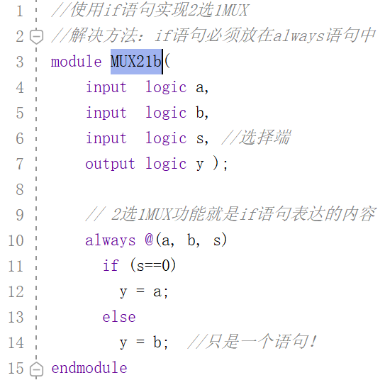
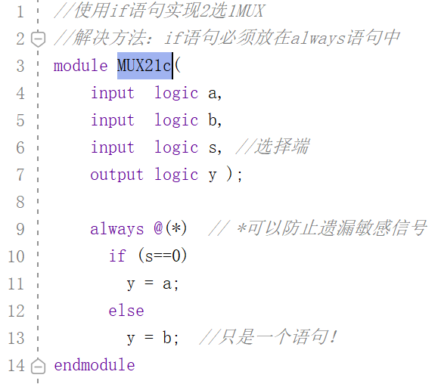
二选一 复用器
MUX2_1
方案2：if 语句

Slide 7
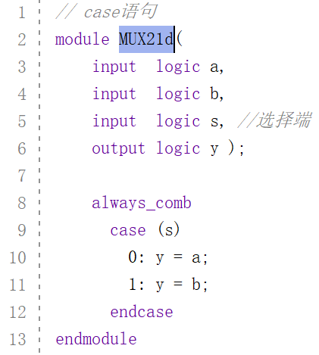
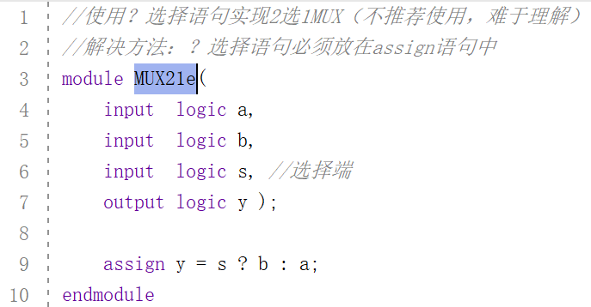
二选一 复用器
MUX2_1
方案3：case 语句
方案4：? 语句

Slide 8
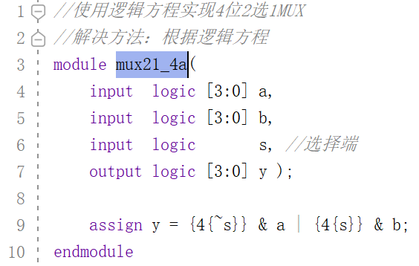
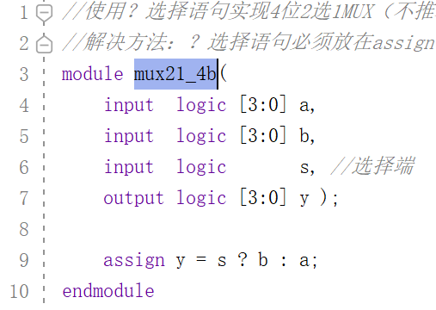
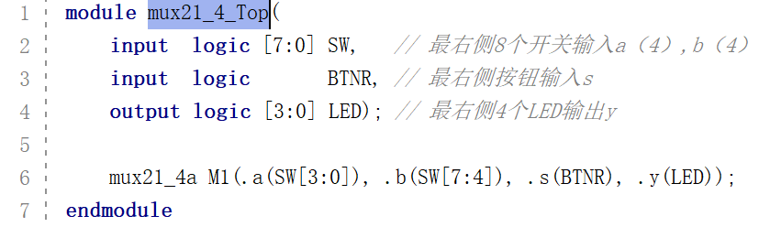
4位二选一复用器
MUX2_1N
实例化

Slide 9
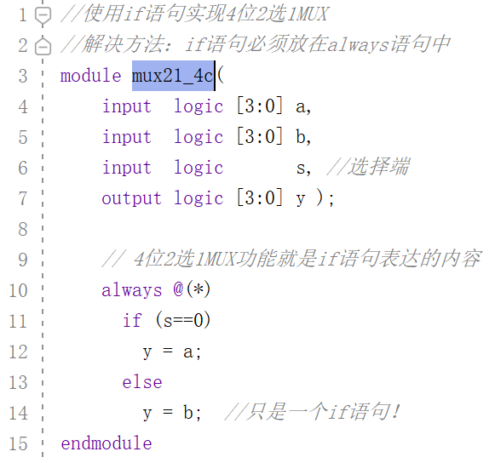
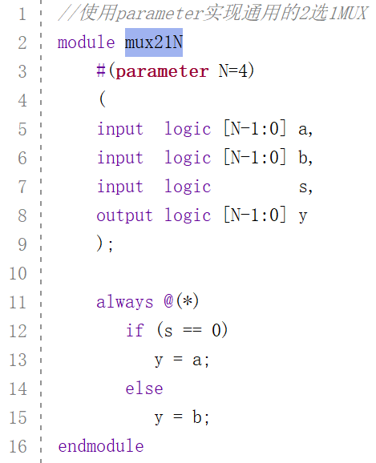
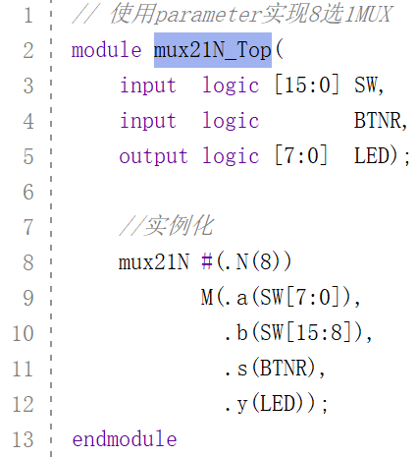
N位二选一复用器
MUX2_1N
实例化

Slide 10
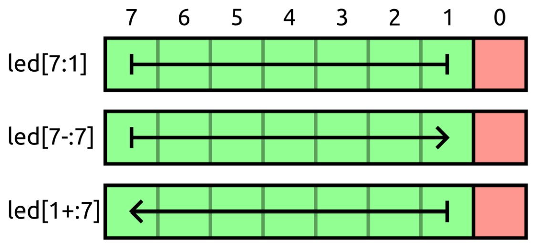
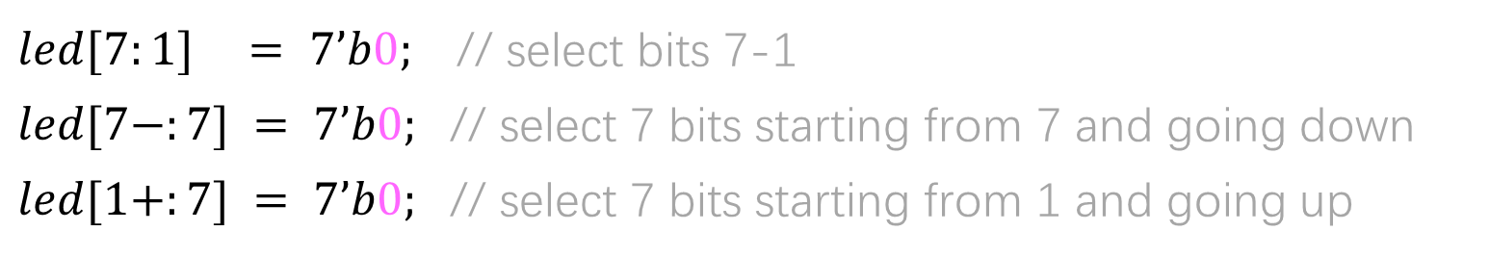
多位表达方法
$led[7:1] = 7’b0;$ // select bits 7-1
$led[7−:7] = 7’b0;$ // select 7 bits starting from 7 and going down
$led[1+:7] = 7’b0;$ // select 7 bits starting from 1 and going up
start ~ width
好处：起始位可以动态，宽度可以固定

Slide 11
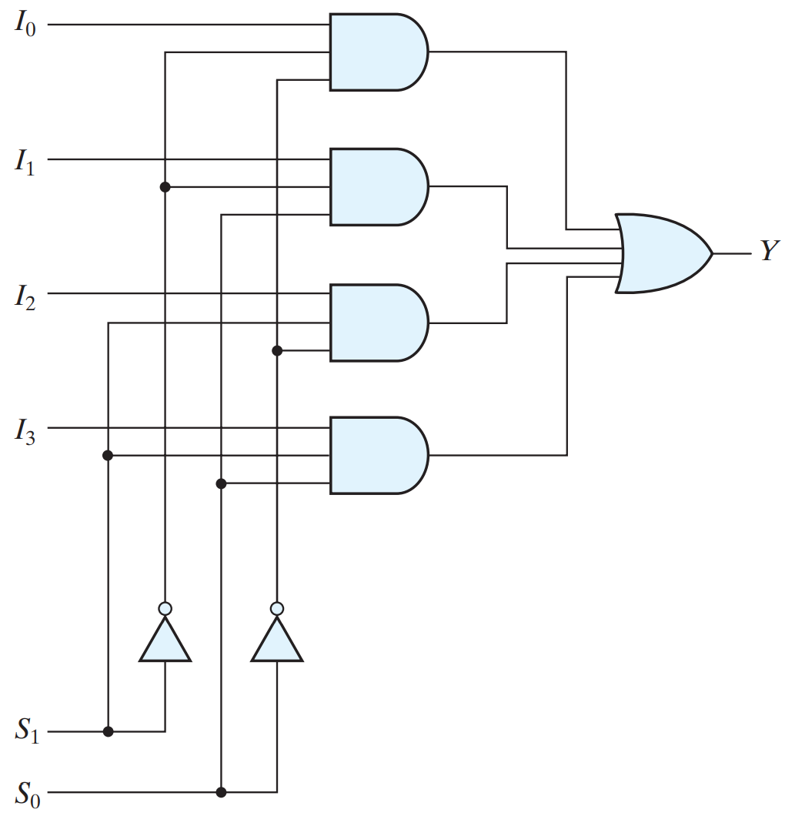
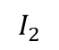
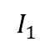
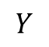
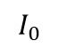

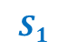
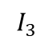
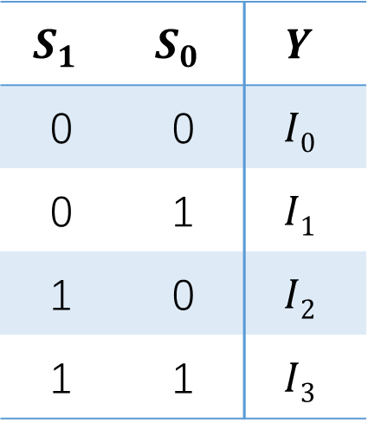
四选一复用器
$$S_{1}$$
$$S_{0}$$
$$S_{1}$$ | $$S_{0}$$ | $$Y$$
0 | 0 | $$I0$$
0 | 1 | $$I1$$
1 | 0 | $$I2$$
1 | 1 | $$I3$$
$$I_{0}$$
$$I_{1}$$
MUX
$$Y$$
$$I_{2}$$
$$I_{3}$$
$$Y={\overline{S}}_{1}{\overline{S}}_{0}I_{0}+{\overline{S}}_{1}S_{0}I_{1}+S_{1}{\overline{S}}_{0}I_{2}+S_{1}S_{0}I_{3}$$

Slide 12
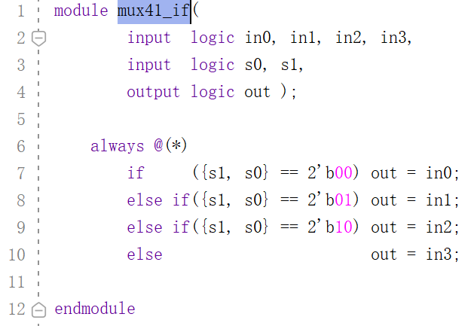
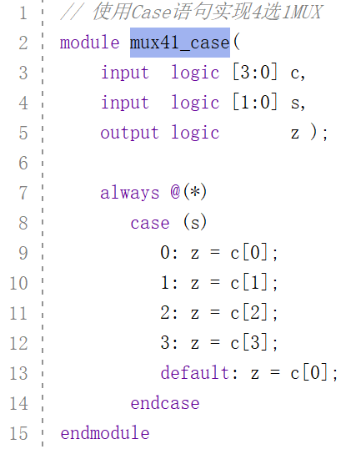
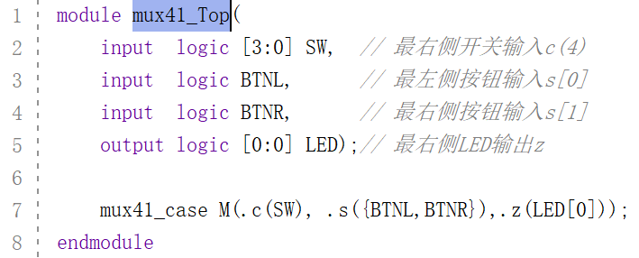
四选一复用器：if, case
MUX4_1
实例化

Slide 13
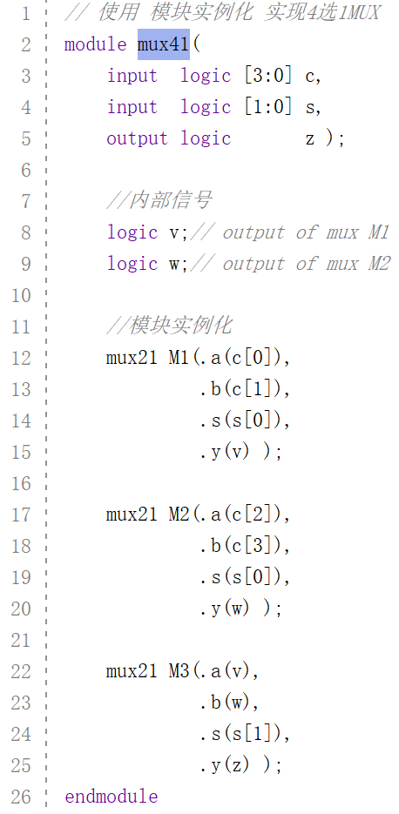
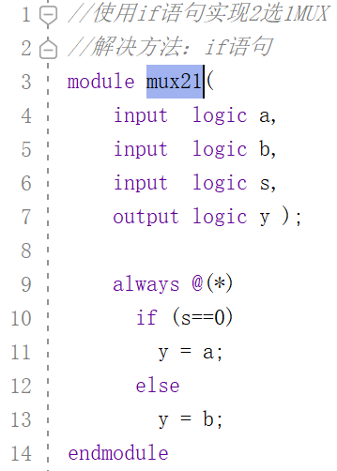
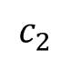

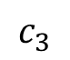
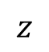

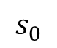
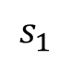
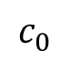
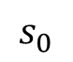
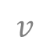
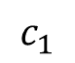


用MUX2-1构造MUX4-1
MUX4_1
$$c_{0}$$
M1
MUX
0
$$c_{1}$$
1
$$v$$
M3
MUX
0
$$s_{0}$$
0
$$w$$
$$z$$
1
1
$$c_{2}$$
M2
MUX
0
$$s_{1}$$
$$c_{3}$$
1
$$s_{0}$$

Slide 14
32位MIPS流水CPU
3选1

Slide 15



MUX3:1
MUX3_1
端口不连接：一般为空即可。
X未知值
Z高阻态

Slide 16





【例1】 画出四选一MUX输出波形
$$S_{1}$$
$$S_{0}$$
$$D_{0}$$
$$D_{1}$$
MUX
$$Y$$
$$D_{2}$$
$$D_{3}$$

Slide 17




【例2】用8:1 MUX实现函数 $Y=A\overline{B}+\overline{B}\overline{C}+\overline{A}BC$
风马牛不相及？
$$1$$
$$0$$

Slide 18




【例2’】用4:1 MUX实现函数 $Y=A\overline{B}+\overline{B}\overline{C}+\overline{A}BC$
$$1$$
$$0$$
8输入压缩为4输入

Slide 19




用复用器实现任意一个布尔函数
根据函数式列出真值表；
真值表中前$n−1$个变量用作数据选择器的选择输入；
将函数输出$F$当作最后一个变量的函数，$F$可能是：0、1、原变量、反变量。
将这些值以正确的顺序加到MUX的输入端。
$$F\left(x,y,z\right)=Σm(1,2,6,7)$$

Slide 20


练习1：用8x1复用器实现$F\left(A,B,C,D\right)=Σ(1,3,4,11,12,13,14,15)$

Slide 21

74系列复用器
 | 芯片代号 | 功能 | 输出
1 | 74157 | 四2选1复用器 | 原变量
2 | 74158 | 四2选1复用器 | 反变量
3 | 74153 | 双4选1复用器 | 原变量
4 | 74352 | 双4选1复用器 | 反变量
5 | 74151A | 8选1复用器 | 原变量/反变量
6 | 74151 | 8选1复用器 | 反变量
7 | 74150 | 16选1复用器 | 反变量
A | B | C₀ | C₁ | C₂ | C₃ | G | Y
d | d | d | d | d | d | 1 | 0
0 | 0 | C₀ | d | d | d | 0 | C₀
0 | 1 | d | C₁ | d | d | 0 | C₁
1 | 0 | d | d | C₂ | d | 0 | C₂
1 | 1 | d | d | d | C₃ | 0 | C₃

Slide 22


















【例3】用一片74153实现下面两个函数
$$F_{1}\left(A,B,C,D\right)=∑m(8,10,12,13,15)$$
$$F_{2}\left(A,B,C,D\right)=∑m(0,1,5,7,10,13,15)$$
A | B | C | D | $$F_{1}$$
0 0 0 0 | 0 0 0 0 | 0 0 1 1 | 0 1 0 1 | 0 0 0 0 | $$F_{1}=0$$
0 0 0 0 | 1 1 1 1 | 0 0 1 1 | 0 1 0 1 | 0 0 0 0 | $$F_{1}=0$$
1 1 1 1 | 0 0 0 0 | 0 0 1 1 | 0 1 0 1 | 1 0 1 0
1 1 1 1 | 1 1 1 1 | 0 0 1 1 | 0 1 0 1 | 1 1 0 1
A | B | C | D | $$F_{2}$$
0 0 0 0 | 0 0 0 0 | 0 0 1 1 | 0 1 0 1 | 1 1 0 0
0 0 0 0 | 1 1 1 1 | 0 0 1 1 | 0 1 0 1 | 0 1 0 1 | $$F_{2}=D$$
1 1 1 1 | 0 0 0 0 | 0 0 1 1 | 0 1 0 1 | 0 0 1 0
1 1 1 1 | 1 1 1 1 | 0 0 1 1 | 0 1 0 1 | 0 1 0 1 | $$F_{2}=D$$
1G
Vcc
+5V
$$B$$
B
2G
$$\overline{C}+D$$
1C3
A
$$A$$
$$\overline{D}$$
1C2
2C3
$$D$$
$$0$$
1C1
2C2
$$C\overline{D}$$
$$0$$
1C0
2C1
D
$$F_{1}$$
1Y
2C0
$$\overline{C}$$
GND
2Y
$$F_{2}$$

Slide 23
分 配 器
2

Slide 24
【例4】用MUX、DMUX实现8路数据传输
一个8选1线MUX，一个1:8线DMUX。将选择端ABC（地址）连在一起。
使ABC上的控制信号依次由000→001→010→011→100→101→110→111定时变化，可分时实现8路数据传输。
A B C
A | B | C
0 | 0 | 0
0 | 0 | 1
0 | 1 | 0
0 | 1 | 1
1 | 0 | 0
1 | 0 | 1
1 | 1 | 0
1 | 1 | 1
MUX
DMUX
A2 A1 A0
A2 A1 A0
D0
D1
D2
D3
D4
D5
D6
D7
F0
F1
F2
F3
F4
F5
F6
F7
Y
D

Slide 25
分配器 DMUX
将公共数据线上的数据根据需要送到不同的通道上，实现数据分配功能的逻辑电路。
如，1线-4线、1线-8线 ……
S1 S2
S1 | S2 | F0 | F1 | F2 | F3
0 | 0 | D | z | z | z
0 | 1 | z | D | z | z
1 | 0 | z | z | D | z
1 | 1 | z | z | z | D
DMUX
F0
F1
F2
F3
D

Slide 26
译 码 器
3

Slide 27








Decoder 译码器、编码器 Encoder
译码器：将具有特定含义的二进制码转换成对应输出信号的逻辑电路。 如，2线-4线译码器、3-8译码器、4-16译码器、 4-10译码器(BCD译码器) 分为：通用译码器和数字显示译码器两大类。
映射
功能 互逆
编码器：用一个二进制代码表示特定含义信息的逻辑电路。 转换目的：标准化、速度、保密性、或 为了压缩数据(图像、音频、视频)。
4:2
Encoder
$$A_{3}$$
$$A_{2}$$
映射
$$Y_{1}$$
$$A_{1}$$
$$Y_{0}$$
$$A_{0}$$

Slide 28

应用：2-4译码器用于地址译码
片选信号

Slide 29







2 : 4 译码器
Decoder
$$Y_{0}={\overline{A}}_{1}{\overline{A}}_{0}$$
$$Y_{1}={\overline{A}}_{1}A_{0}$$
译码器中包含所有的乘积项
$$Y_{2}=A_{1}{\overline{A}}_{0}$$
$$Y_{3}=A_{1}A_{0}$$

Slide 30





带有使能端的2:4译码器
Decoder
$$E$$ | $$A_{1}$$ | $$A_{0}$$ | $$D_{0}$$ | $$D_{1}$$ | $$D_{2}$$ | $$D_{3}$$
1 | x | x | 1 | 1 | 1 | 1
0 | 0 | 0 | 0 | 1 | 1 | 1
0 | 0 | 1 | 1 | 0 | 1 | 1
0 | 1 | 0 | 1 | 1 | 0 | 1
0 | 1 | 1 | 1 | 1 | 1 | 0
$$A_{1}$$
$$A_{0}$$

Slide 31



2:4 译码器 代码
Decoder

Slide 32





2:4 译码器 门级描述
Decoder
顶层文件
$$a$$
$$a$$
$$b$$
G1
G2
a_not
b_not
G6
G5
G4
G3

Slide 33


【例5】用2:4译码器实现2输入任意函数
风马牛不相及？
一个译码器提供了n个输入变量的2^{n}个最小项（乘积项）。
任何函数都可以表示为最小项之和。
故可用译码器 + 或门实现任意函数！ (与门) + (或门)
$$Y=A∙B+\overline{A}∙\overline{B}$$

Slide 34











3-8 译码器
二~十进制数转换
$$D_{0}$$
$$D_{1}$$
$$D_{2}$$
输出代表
十进制系统中的8个数字
输入代表
一个
二进制数
$$D_{3}$$
$$D_{4}$$
$$D_{5}$$
$$D_{6}$$
$$D_{7}$$
Notes:
不管怎样，3-8线译码器可以把任何3位码字译成八个输出，每个输出对应一个码字。

Slide 35



【例6】用译码器实现全加器
风马牛不相及？
全加器的真值表
$$x$$ | $$y$$ | $$z$$ | $$C$$ | $$S$$
0 | 0 | 0 | 0 | 0
0 | 0 | 1 | 0 | 1
0 | 1 | 0 | 0 | 1
0 | 1 | 1 | 1 | 0
1 | 0 | 0 | 0 | 1
1 | 0 | 1 | 1 | 0
1 | 1 | 0 | 1 | 0
1 | 1 | 1 | 1 | 1
因全加器为3输入，故选用3-8译码器
01234567
$$C\left(x,y,z\right)=(3,5,6,7)$$
$$S\left(x,y,z\right)=\left(1,2,4,7\right)$$

Slide 36
















74LS138 (3-8译码器)
$S_{1}、{\overline{S}}_{2}、{\overline{S}}_{3}$：选通端
$$S_{1}$$ | $${\overline{S}}_{2}+{\overline{S}}_{3}$$ | $$A_{2}$$ | $$A_{1}$$ | $$A_{0}$$ | $${\overline{Y}}_{0}$$ | $${\overline{Y}}_{1}$$ | $${\overline{Y}}_{2}$$ | $${\overline{Y}}_{3}$$ | $${\overline{Y}}_{4}$$ | $${\overline{Y}}_{5}$$ | $${\overline{Y}}_{6}$$ | $${\overline{Y}}_{7}$$
0 | x | x | x | x | 1 | 1 | 1 | 1 | 1 | 1 | 1 | 1
x | 1 | x | x | x | 1 | 1 | 1 | 1 | 1 | 1 | 1 | 1
1 | 0 | 0 | 0 | 0 | 0 | 1 | 1 | 1 | 1 | 1 | 1 | 1
1 | 0 | 0 | 0 | 1 | 1 | 0 | 1 | 1 | 1 | 1 | 1 | 1
1 | 0 | 0 | 1 | 0 | 1 | 1 | 0 | 1 | 1 | 1 | 1 | 1
1 | 0 | 0 | 1 | 1 | 1 | 1 | 1 | 0 | 1 | 1 | 1 | 1
1 | 0 | 1 | 0 | 0 | 1 | 1 | 1 | 1 | 0 | 1 | 1 | 1
1 | 0 | 1 | 0 | 1 | 1 | 1 | 1 | 1 | 1 | 0 | 1 | 1
1 | 0 | 1 | 1 | 0 | 1 | 1 | 1 | 1 | 1 | 1 | 0 | 1
1 | 0 | 1 | 1 | 1 | 1 | 1 | 1 | 1 | 1 | 1 | 1 | 0
74LS138
$${\overline{Y}}_{0}$$
$${\overline{Y}}_{1}$$
$$A_{2}$$
$${\overline{Y}}_{2}$$
$$A_{1}$$
$${\overline{Y}}_{3}$$
$$A_{0}$$
$${\overline{Y}}_{4}$$
$${\overline{Y}}_{5}$$
$${\overline{Y}}_{6}$$
$${\overline{Y}}_{7}$$
$$S_{1}$$
$${\overline{S}}_{2}$$
$${\overline{S}}_{3}$$

Slide 37

























【例6】用74138译码器实现全加器
全加器的真值表
74138
$${\overline{Y}}_{0}$$
$$x$$ | $$y$$ | $$z$$ | $$C$$ | $$S$$
0 | 0 | 0 | 0 | 0
0 | 0 | 1 | 0 | 1
0 | 1 | 0 | 0 | 1
0 | 1 | 1 | 1 | 0
1 | 0 | 0 | 0 | 1
1 | 0 | 1 | 1 | 0
1 | 1 | 0 | 1 | 0
1 | 1 | 1 | 1 | 1
$${\overline{m}}_{1}$$
$${\overline{Y}}_{1}$$
01234567
$$x$$
$$A_{2}$$
$${\overline{m}}_{2}$$
$${\overline{Y}}_{2}$$
$$S$$
$${\overline{m}}_{3}$$
$$y$$
$$A_{1}$$
$${\overline{Y}}_{3}$$
$${\overline{m}}_{4}$$
$$A_{0}$$
$${\overline{Y}}_{4}$$
$$z$$
$${\overline{Y}}_{5}$$
$$C$$
$${\overline{Y}}_{6}$$
$${\overline{Y}}_{7}$$
$$S_{1}$$
$${\overline{S}}_{2}$$
$${\overline{S}}_{3}$$
两个门等效
$S=m_{1}+m_{2}+m_{4}+m_{7}=\overset{̿}{m_{1}}+$ $\overset{̿}{m_{2}}$+ $\overset{̿}{m_{4}}$+ $\overset{̿}{m_{7}}$
$$C=\overset{̿}{m_{3}+m_{5}+m_{6}+m_{7}}=\overline{{\overline{m}}_{3}∙{\overline{m}}_{5}∙{\overline{m}}_{6}∙{\overline{m}}_{7}}$$
1
0
0
使能有效

Slide 38

【例7】用两个3x8译码器组成一个4x16译码器
4x16译码器真值表
输 入 |  |  |  | 输 出
w | z | y | x | 0 | 1 | 2 | 3 | 4 | 5 | 6 | 7 | 8 | 9 | 10 | 11 | 12 | 13 | 14 | 15
0 | 0 | 0 | 0 | 1 | 0 | 0 | 0 | 0 | 0 | 0 | 0 | 0 | 0 | 0 | 0 | 0 | 0 | 0 | 0
0 | 0 | 0 | 1 | 0 | 1 | 0 | 0 | 0 | 0 | 0 | 0 | 0 | 0 | 0 | 0 | 0 | 0 | 0 | 0
0 | 0 | 1 | 0 | 0 | 0 | 1 | 0 | 0 | 0 | 0 | 0 | 0 | 0 | 0 | 0 | 0 | 0 | 0 | 0
0 | 0 | 1 | 1 | 0 | 0 | 0 | 1 | 0 | 0 | 0 | 0 | 0 | 0 | 0 | 0 | 0 | 0 | 0 | 0
0 | 1 | 0 | 0 | 0 | 0 | 0 | 0 | 1 | 0 | 0 | 0 | 0 | 0 | 0 | 0 | 0 | 0 | 0 | 0
0 | 1 | 0 | 1 | 0 | 0 | 0 | 0 | 0 | 1 | 0 | 0 | 0 | 0 | 0 | 0 | 0 | 0 | 0 | 0
0 | 1 | 1 | 0 | 0 | 0 | 0 | 0 | 0 | 0 | 1 | 0 | 0 | 0 | 0 | 0 | 0 | 0 | 0 | 0
0 | 1 | 1 | 1 | 0 | 0 | 0 | 0 | 0 | 0 | 0 | 1 | 0 | 0 | 0 | 0 | 0 | 0 | 0 | 0
0000～0111
1000～1111
1 | 0 | 0 | 0 | 0 | 0 | 0 | 0 | 0 | 0 | 0 | 0 | 1 | 0 | 0 | 0 | 0 | 0 | 0 | 0
1 | 0 | 0 | 1 | 0 | 0 | 0 | 0 | 0 | 0 | 0 | 0 | 0 | 1 | 0 | 0 | 0 | 0 | 0 | 0
1 | 0 | 1 | 0 | 0 | 0 | 0 | 0 | 0 | 0 | 0 | 0 | 0 | 0 | 1 | 0 | 0 | 0 | 0 | 0
1 | 0 | 1 | 1 | 0 | 0 | 0 | 0 | 0 | 0 | 0 | 0 | 0 | 0 | 0 | 1 | 0 | 0 | 0 | 0
1 | 1 | 0 | 0 | 0 | 0 | 0 | 0 | 0 | 0 | 0 | 0 | 0 | 0 | 0 | 0 | 1 | 0 | 0 | 0
1 | 1 | 0 | 1 | 0 | 0 | 0 | 0 | 0 | 0 | 0 | 0 | 0 | 0 | 0 | 0 | 0 | 1 | 0 | 0
1 | 1 | 1 | 0 | 0 | 0 | 0 | 0 | 0 | 0 | 0 | 0 | 0 | 0 | 0 | 0 | 0 | 0 | 1 | 0
1 | 1 | 1 | 1 | 0 | 0 | 0 | 0 | 0 | 0 | 0 | 0 | 0 | 0 | 0 | 0 | 0 | 0 | 0 | 1
带使能端的译码器可以连在一起，形成一个大型的译码器。
Notes:
译码器没有使能端E就无法扩展

Slide 39




















【例7’】用两片74LS138芯片组成一个4x16译码器
$${\overline{Z}}_{0}$$
$${\overline{Z}}_{1}$$
$${\overline{Z}}_{2}$$
$${\overline{Z}}_{3}$$
$${\overline{Z}}_{4}$$
$${\overline{Z}}_{5}$$
$${\overline{Z}}_{6}$$
$${\overline{Z}}_{7}$$
$${\overline{Z}}_{8}$$
$${\overline{Z}}_{9}$$
$${\overline{Z}}_{10}$$
$${\overline{Z}}_{11}$$
$${\overline{Z}}_{12}$$
$${\overline{Z}}_{13}$$
$${\overline{Z}}_{14}$$
$${\overline{Z}}_{15}$$
$D_{3}=0$ 时工作
$D_{3}=1$ 时工作

Slide 40




















用74138实现 $F\left(A,B,C,D\right)=∑m(2,4,6,8,10,12,14)$
仅有7个乘积项
仅有3个输入项
$$m_{i}$$ | $$A$$ | $$B$$ | $$C$$ | $$D$$ | $${\overline{Y}}_{i}$$
2 | 0 | 0 | 1 | 0 | 1
4 | 0 | 1 | 0 | 0 | 2
6 | 0 | 1 | 1 | 0 | 3
8 | 1 | 0 | 0 | 0 | 4
10 | 1 | 0 | 1 | 0 | 5
12 | 1 | 1 | 0 | 0 | 6
14 | 1 | 1 | 1 | 0 | 7
74138
$${\overline{Y}}_{0}$$
$${\overline{Y}}_{1}$$
$$A$$
$$A_{2}$$
$${\overline{Y}}_{2}$$
$$B$$
$$A_{1}$$
$${\overline{Y}}_{3}$$
$${\overline{Y}}_{4}$$
$$F$$
$$C$$
$$A_{0}$$
$${\overline{Y}}_{5}$$
$${\overline{Y}}_{6}$$
$${\overline{Y}}_{7}$$
$$S_{1}$$
$${\overline{S}}_{2}$$
$${\overline{S}}_{3}$$
1
$$D$$

Slide 41





































用74138实现 $F\left(A,B,C,D\right)=∑m(2,4,6,8,10,12,13)$
$$m_{i}$$ | $$A$$ | $$B$$ | $$C$$ | $$D$$ | $${\overline{Y}}_{i}$$
2 | 0 | 0 | 1 | 0 | 2
4 | 0 | 1 | 0 | 0 | 4
6 | 0 | 1 | 1 | 0 | 6
$$m_{i}$$ | $$A$$ | $$B$$ | $$C$$ | $$D$$ | $${\overline{Y}}_{i}$$
8 | 1 | 0 | 0 | 0 | 0
10 | 1 | 0 | 1 | 0 | 2
12 | 1 | 1 | 0 | 0 | 4
13 | 1 | 1 | 0 | 1 | 5
“同时”工作
$$F$$
4个输入项都要考虑
$${\overline{Y}}_{0}$$
$${\overline{Y}}_{1}$$
$${\overline{Y}}_{2}$$
$${\overline{Y}}_{3}$$
$${\overline{Y}}_{4}$$
$${\overline{Y}}_{5}$$
$${\overline{Y}}_{6}$$
$${\overline{Y}}_{7}$$
$${\overline{Y}}_{0}$$
$${\overline{Y}}_{1}$$
$${\overline{Y}}_{2}$$
$${\overline{Y}}_{3}$$
$${\overline{Y}}_{4}$$
$${\overline{Y}}_{5}$$
$${\overline{Y}}_{6}$$
$${\overline{Y}}_{7}$$
74138
74138
$${\overline{S}}_{3}$$
$${\overline{S}}_{3}$$
$${\overline{S}}_{2}$$
$${\overline{S}}_{2}$$
$$A_{2}$$
$$A_{1}$$
$$A_{0}$$
$$S_{1}$$
$$A_{2}$$
$$A_{1}$$
$$A_{0}$$
$$S_{1}$$
$$B$$
$$C$$
$$D$$
$$1$$
$$A$$
$$0$$

Slide 42
















二 - 十进制 译码器
将4位BCD码的10组代码翻译成10个与十进制数字符号对应的输出。
 | $$A_{3}$$ | $$A_{2}$$ | $$A_{1}$$ | $$A_{0}$$ | $${\overline{Y}}_{0}$$ | $${\overline{Y}}_{1}$$ | $${\overline{Y}}_{2}$$ | $${\overline{Y}}_{3}$$ | $${\overline{Y}}_{4}$$ | $${\overline{Y}}_{5}$$ | $${\overline{Y}}_{6}$$ | $${\overline{Y}}_{7}$$ | $${\overline{Y}}_{8}$$ | $${\overline{Y}}_{9}$$
0 | 0 | 0 | 0 | 0 | 0 | 1 | 1 | 1 | 1 | 1 | 1 | 1 | 1 | 1
1 | 0 | 0 | 0 | 1 | 1 | 0 | 1 | 1 | 1 | 1 | 1 | 1 | 1 | 1
2 | 0 | 0 | 1 | 0 | 1 | 1 | 0 | 1 | 1 | 1 | 1 | 1 | 1 | 1
3 | 0 | 0 | 1 | 1 | 1 | 1 | 1 | 0 | 1 | 1 | 1 | 1 | 1 | 1
4 | 0 | 1 | 0 | 0 | 1 | 1 | 1 | 1 | 0 | 1 | 1 | 1 | 1 | 1
5 | 0 | 1 | 0 | 1 | 1 | 1 | 1 | 1 | 1 | 0 | 1 | 1 | 1 | 1
6 | 0 | 1 | 1 | 0 | 1 | 1 | 1 | 1 | 1 | 1 | 0 | 1 | 1 | 1
7 | 0 | 1 | 1 | 1 | 1 | 1 | 1 | 1 | 1 | 1 | 1 | 0 | 1 | 1
8 | 1 | 0 | 0 | 0 | 1 | 1 | 1 | 1 | 1 | 1 | 1 | 1 | 0 | 1
9 | 1 | 0 | 0 | 1 | 1 | 1 | 1 | 1 | 1 | 1 | 1 | 1 | 1 | 0
10 | 1 | 0 | 1 | 0 | 1 | 1 | 1 | 1 | 1 | 1 | 1 | 1 | 1 | 1
… |  | … | … |  |  |  |  | … |  | …
15 | 1 | 1 | 1 | 1 | 1 | 1 | 1 | 1 | 1 | 1 | 1 | 1 | 1 | 1
$${\overline{Y}}_{5}=\overline{{\overline{A}}_{3}A_{2}{\overline{A}}_{1}A_{0}}$$
$${\overline{Y}}_{0}$$
0
$${\overline{Y}}_{1}$$
1
$${\overline{Y}}_{2}$$
2
0
$$A_{3}$$
$${\overline{Y}}_{3}$$
3
1
$$A_{2}$$
$${\overline{Y}}_{4}$$
4
0
$$A_{1}$$
$${\overline{Y}}_{5}$$
5
1
$$A_{0}$$
$${\overline{Y}}_{6}$$
6
$${\overline{Y}}_{7}$$
7
$${\overline{Y}}_{8}$$
8
$${\overline{Y}}_{9}$$
9
Notes:
1）拒绝译码
2）采用无关项

Slide 43






74HC4511：七段数字显示译码器
功能 | $$LE$$ | $$\overline{BL}$$ | $$\overline{LT}$$ | $$D_{3}$$ | $$D_{2}$$ | $$D_{1}$$ | $$D_{0}$$ | $$a$$ | $$b$$ | $$c$$ | $$d$$ | $$e$$ | $$f$$ | $$g$$
0 | 0 | 1 | 1 | 0 | 0 | 0 | 0 | 1 | 1 | 1 | 1 | 1 | 1 | 0 | 0
1 | 0 | 1 | 1 | 0 | 0 | 0 | 1 | 0 | 1 | 1 | 0 | 0 | 0 | 0 | 1
2 | 0 | 1 | 1 | 0 | 0 | 1 | 0 | 1 | 1 | 0 | 1 | 1 | 0 | 1 | 2
3 | 0 | 1 | 1 | 0 | 0 | 1 | 1 | 1 | 1 | 1 | 1 | 0 | 0 | 1 | 3
4 | 0 | 1 | 1 | 0 | 1 | 0 | 0 | 0 | 1 | 1 | 0 | 0 | 1 | 1 | 4
5 | 0 | 1 | 1 | 0 | 1 | 0 | 1 | 1 | 0 | 1 | 1 | 0 | 1 | 1 | 5
6 | 0 | 1 | 1 | 0 | 1 | 1 | 0 | 0 | 0 | 1 | 1 | 1 | 1 | 1 | 6
7 | 0 | 1 | 1 | 0 | 1 | 1 | 1 | 1 | 1 | 1 | 0 | 0 | 0 | 0 | 7
8 | 0 | 1 | 1 | 1 | 0 | 0 | 0 | 1 | 1 | 1 | 1 | 1 | 1 | 1 | 8
9 | 0 | 1 | 1 | 1 | 0 | 0 | 1 | 1 | 1 | 1 | 0 | 0 | 1 | 1 | 9
10-15 | 0 | 1 | 1 | X | X | X | X | 0 | 0 | 0 | 0 | 0 | 0 | 0 | 灭
试灯 | X | X | 0 | X | X | X | X | 1 | 1 | 1 | 1 | 1 | 1 | 1 | 8
灭灯 | X | 0 | 1 | X | X | X | X | 0 | 0 | 0 | 0 | 0 | 0 | 0 | 灭
锁存 | 1 | 1 | 1 | X | X | X | X | *取决于LE由0-1跳变时的输入 |  |  | * |  |  |  | *
$$a b c d e f g$$
$$a b c d e f g$$
74HC4511
H7Seg模块
$$LE \overline{BL} \overline{LT} D_{3} D_{2} D_{1} D_{0}$$
锁存
灭零 (全灭)
试灯 (全亮)
Notes:
cf: 康华光，电子技术基础 数字部分 第7版 P165

Slide 44
编 码 器
4

Slide 45








4-2普通编码器 4-2优先编码器
$$A_{3}$$
4-2
Encoder
编码器
$$A_{3}$$ | $$A_{2}$$ | $$A_{1}$$ | $$A_{0}$$ | $$Y_{1}$$ | $$Y_{0}$$
1 | 0 | 0 | 0 | 0 | 0
0 | 1 | 0 | 0 | 0 | 1
0 | 0 | 1 | 0 | 1 | 0
0 | 0 | 0 | 1 | 1 | 1
$$A_{2}$$
$$Y_{1}$$
$$A_{3}$$ | $$A_{2}$$ | $$A_{1}$$ | $$A_{0}$$ | $$Y_{1}$$ | $$Y_{0}$$
1 | X | X | X | 0 | 0
0 | 1 | X | X | 0 | 1
0 | 0 | 1 | X | 1 | 0
0 | 0 | 0 | 1 | 1 | 1
$$A_{1}$$
$$Y_{0}$$
$$A_{0}$$
优先级最高
剩余12行都是无关项 X
剩余12行都是无关项 X
考虑
无关项
【问题】若全0输入，
与A₀=1输入得到的结果相同(11)
$$Y_{1}={\overline{A}}_{3}{\overline{A}}_{2}A_{1}{\overline{A}}_{0}+{\overline{A}}_{3}{\overline{A}}_{2}{\overline{A}}_{1}A_{0}={\overline{A}}_{3}{\overline{A}}_{2}$$
$Y_{0}={\overline{A}}_{3}A_{2}{\overline{A}}_{1}{\overline{A}}_{0}+{\overline{A}}_{3}{\overline{A}}_{2}{\overline{A}}_{1}A_{0}$ $={\overline{A}}_{3}{\overline{A}}_{1}$
Notes:
如果输入2个或以上的1？

Slide 46




带有效指示符的4-2优先编码器
$$x=D_{2}+D_{3}$$
$$y=D_{3}+{D_{1}\overline{D}}_{2}$$
$$V=D_{0}+{D_{1}+D_{2}+D}_{3}$$
当$V=0$时，表示没有有效输入， 即其他两位就不必检查了。

Slide 47











4:2编码器 代码
Encoder
$$A_{3}$$
4:2
Encoder
$$A_{2}$$
$$Y_{1}$$
$$A_{1}$$
$$Y_{0}$$
$$A_{0}$$
| 缩位运算
$$A_{3}$$ | $$A_{2}$$ | $$A_{1}$$ | $$A_{0}$$ | $$Y_{1}$$ | $$Y_{0}$$ | valid
0 | 0 | 0 | 0 | 0 | 0 | 0
1 | 0 | 0 | 0 | 0 | 0 | 1
0 | 1 | 0 | 0 | 0 | 1 | 1
0 | 0 | 1 | 0 | 1 | 0 | 1
0 | 0 | 0 | 1 | 1 | 1 | 1
考虑无关项描述
$$Y_{1}=A_{1}+A_{0}$$
$$Y_{0}=A_{2}+A_{0}$$

Slide 48




代码实现2
Encoder
$$A_{3}$$
4:2
Encoder
$$A_{2}$$
$$Y_{1}$$
$$A_{1}$$
$$Y_{0}$$
$$A_{0}$$
$$A_{3}$$ | $$A_{2}$$ | $$A_{1}$$ | $$A_{0}$$ | $$Y_{1}$$ | $$Y_{0}$$ | valid
1 | ? | ? | ? | 1 | 1 | 1
0 | 1 | ? | ? | 1 | 0 | 1
0 | 0 | 1 | ? | 0 | 1 | 1
0 | 0 | 0 | 1 | 0 | 0 | 1
剩余12行都是无关项
casez与case类似，
但可识别无关项”$?$”

Slide 49







上板实测
Encoder
$$A_{3}$$ | $$A_{2}$$ | $$A_{1}$$ | $$A_{0}$$ | $$Y_{1}$$ | $$Y_{0}$$ | valid
0 | 0 | 0 | 0 | 0 | 0 | 0
1 | 0 | 0 | 0 | 0 | 0 | 1
0 | 1 | 0 | 0 | 0 | 1 | 1
0 | 0 | 1 | 0 | 1 | 0 | 1
0 | 0 | 0 | 1 | 1 | 1 | 1
顶层文件
49

Slide 50








【例】带有优先级的多输出电路
$$Y_{3}=A_{3}$$
$$Y_{2}=\overline{A_{3}}A_{2}$$
d
$$Y_{1}=\overline{A_{3}} \overline{A_{2}}A_{1}$$
d
d
d
d
d
$$Y_{0}=\overline{A_{3}} \overline{A_{2}} \overline{A_{1}}A_{0}$$
院长
系主任
助教
寝室长

Slide 51

8-3 普通编码器
$$I_{0}$$ | $$I_{1}$$ | $$I_{2}$$ | $$I_{3}$$ | $$I_{4}$$ | $$I_{5}$$ | $$I_{6}$$ | $$I_{7}$$ | $$Y_{2}$$ | $$Y_{1}$$ | $$Y_{0}$$
1 | 0 | 0 | 0 | 0 | 0 | 0 | 0 | 0 | 0 | 0
0 | 1 | 0 | 0 | 0 | 0 | 0 | 0 | 0 | 0 | 1
0 | 0 | 1 | 0 | 0 | 0 | 0 | 0 | 0 | 1 | 0
0 | 0 | 0 | 1 | 0 | 0 | 0 | 0 | 0 | 1 | 1
0 | 0 | 0 | 0 | 1 | 0 | 0 | 0 | 1 | 0 | 0
0 | 0 | 0 | 0 | 0 | 1 | 0 | 0 | 1 | 0 | 1
0 | 0 | 0 | 0 | 0 | 0 | 1 | 0 | 1 | 1 | 0
0 | 0 | 0 | 0 | 0 | 0 | 0 | 1 | 1 | 1 | 1
0
1
2
3
4
5
6
7
任何时候，只有一个输入是激活的。
如果2个输入同时激活，会产生一个没有定义的组合。
Notes:
如，D₃和D₆同时为1，编码器将输出既不是二进制011，也不是110. 若设定输入优先机制，如D₆比D₃优先级高，此时输出110.

Slide 52


74LS148（8-3优先编码器）
Enable
Input
十进制数字信号输入
二进制数
反码输出
工作
状态
标志
Enable
Output

Slide 53















74LS147（8421BCD码优先编码器）
09876543
2
1
L
L
L
L
L
L
L
L
L
$${\overline{I}}_{1}$$
$${\overline{I}}_{2}$$
$${\overline{I}}_{3}$$
$${\overline{I}}_{4}$$
$${\overline{I}}_{5}$$
$${\overline{I}}_{6}$$
$${\overline{I}}_{7}$$
$${\overline{I}}_{8}$$
$${\overline{I}}_{9}$$
$${\overline{Y}}_{3}$$
$${\overline{Y}}_{2}$$
$${\overline{Y}}_{1}$$
$${\overline{Y}}_{0}$$
输入端和输出端都是低电平有效， 即当某一个输入端低电平0时，4个输出端就以低电平0的输出其对应的8421BCD编码。
当9个输入全为1时，4个输出也全为1，代表输入十进制数0的8421BCD反码输出。

Slide 54







十进制字符-BCD码 编码器
0
1
2
3
4
5
6
7
8
9
$$D_{3}=I_{8}+I_{9}$$
$$D_{2}=I_{4}+I_{5}+I_{6}+I_{7}$$
$$D_{1}=I_{2}+I_{3}+I_{6}+I_{7}$$
$$D_{0}=I_{1}+I_{3}+I_{5}+I_{7}+I_{9}$$

Slide 55


【例8】十进制数字键盘的优先编码逻辑
+V
键盘上10个数字按键，
每个按键代表一个二进制按键开关
当按下9键，$I_{9}$线产生一个低电平.
（反码）
因为默认原来就是全0
Notes:
也可以不用74147编码器，而用普通的门电路完成编码功能。

Slide 56
移 位 器
5

Slide 57
移位器 Shifter
二进制移位：相当于完成2幂的乘法(左移)或除法(右移)。
逻辑移位：左移或右移，以0填充空位 例，11001 LSR 1 = 01100
循环移位：从一端移出的位填充到另一端的空位上。 例，11001 ROR 1 = 11100
算术左移位：与逻辑左移一样。 例，11001 ASL 1 = 10010
算术右移位：将原来数据的最高有效位填充到新数据的最高有效位上。 例，11001 ASR 1 = 11100 这对于有符号数的乘法或除法有用

Slide 58












4位 移位器
Example_5_Shift
$$d_{3}$$
移位器
$$y_{3}$$
$$d_{2}$$
$$y_{2}$$
$$d_{1}$$
$$y_{1}$$
$$d_{0}$$
$$y_{0}$$
$$s_{2}$$
$$s_{1}$$
$$s_{0}$$
$$s_{2}$$ | $$s_{1}$$ | $$s_{0}$$ | 移位后 |  |  |  | 标志 | 含义
0 | 0 | 0 | $$d_{3}$$ | $$d_{2}$$ | $$d_{1}$$ | $$d_{0}$$ | noShift | 无移位
0 | 0 | 1 | $$0$$ | $$d_{3}$$ | $$d_{2}$$ | $$d_{1}$$ | shr | 右移一位，左侧补0
0 | 1 | 0 | $$d_{2}$$ | $$d_{1}$$ | $$d_{0}$$ | $$0$$ | shl | 左移一位，右侧补0
0 | 1 | 1 | $$d_{0}$$ | $$d_{3}$$ | $$d_{2}$$ | $$d_{1}$$ | ror | 循环右移一位
1 | 0 | 0 | $$d_{2}$$ | $$d_{1}$$ | $$d_{0}$$ | $$d_{3}$$ | rol | 循环左移一位
1 | 0 | 1 | $$d_{3}$$ | $$d_{3}$$ | $$d_{2}$$ | $$d_{1}$$ | asr | 算术右移一位，符号位不变
1 | 1 | 0 | $$d_{1}$$ | $$0$$ | $$d_{3}$$ | $$d_{2}$$ | ror2 | 循环右移两位
1 | 1 | 1 | $$d_{3}$$ | $$d_{2}$$ | $$d_{1}$$ | $$d_{0}$$ | noShift | 无移位

Slide 59

移位器 代码
$$d_{3}$$
移位器
$$y_{3}$$
$$d_{2}$$
$$y_{2}$$
$$d_{1}$$
$$y_{1}$$
$$d_{0}$$
$$y_{0}$$
$$s_{2}$$
$$s_{1}$$
$$s_{0}$$
$$s_{2}$$ | $$s_{1}$$ | $$s_{0}$$ | 移位后 |  |  |  | 标志 | 含义
0 | 0 | 0 | $$d_{3}$$ | $$d_{2}$$ | $$d_{1}$$ | $$d_{0}$$ | noShift | 无移位
0 | 0 | 1 | $$0$$ | $$d_{3}$$ | $$d_{2}$$ | $$d_{1}$$ | shr | 右移一位，左侧补0
0 | 1 | 0 | $$d_{2}$$ | $$d_{1}$$ | $$d_{0}$$ | $$0$$ | shl | 左移一位，右侧补0
0 | 1 | 1 | $$d_{0}$$ | $$d_{3}$$ | $$d_{2}$$ | $$d_{1}$$ | ror | 循环右移一位
1 | 0 | 0 | $$d_{2}$$ | $$d_{1}$$ | $$d_{0}$$ | $$d_{3}$$ | rol | 循环左移一位
1 | 0 | 1 | $$d_{3}$$ | $$d_{3}$$ | $$d_{2}$$ | $$d_{1}$$ | asr | 算术右移一位，符号位不变
1 | 1 | 0 | $$d_{1}$$ | $$0$$ | $$d_{3}$$ | $$d_{2}$$ | ror2 | 循环右移两位
1 | 1 | 1 | $$d_{3}$$ | $$d_{2}$$ | $$d_{1}$$ | $$d_{0}$$ | noShift | 无移位

